Slide 1
Средства развития речи у детей раннего возраста
Подготовила
воспитатель МБДОУ Починковский д/с №2
Масленникова Татьяна Алексеевна

Slide 2
«Родное слово является основой всякого умственного развития и сокровищницей всех знаний. Поэтому так важно заботиться о своевременном развитии речи детей, уделять внимание её чистоте и правильности»
К.Д.Ушинский

Slide 3
Виды занятий:
Наблюдение реальных объектов и предметов ближайшего окружения (живых и неживых объектов);
Инсценирование с помощью игрушек реальных и сказочных ситуаций;
Рассматривание изображений знакомых предметов на картинках (узнавание, называние, рассказывание изображённого сюжета);
Чтение художественной литературы и сказок.

Slide 4
Методы и приёмы, используемые для развития детей третьего года
Наблюдение реальных объектов, растений, животных, явлений природы;
Инсценирование с помощью игрушек;
Рассматривание картинок;
Знакомство с произведениями худ.литературы

Slide 5
Особенности планирования занятий (речевые задачи)
Расширение словаря понимаемой и активной речи;
Воспитание звуковой культуры речи;
Совершенствование грамматического строя речи;
Развитие связной речи (монолог, диалог) в процессе общения с детьми и взрослыми по разным поводам, в частности, с целью познания окружающего мира.

Slide 6
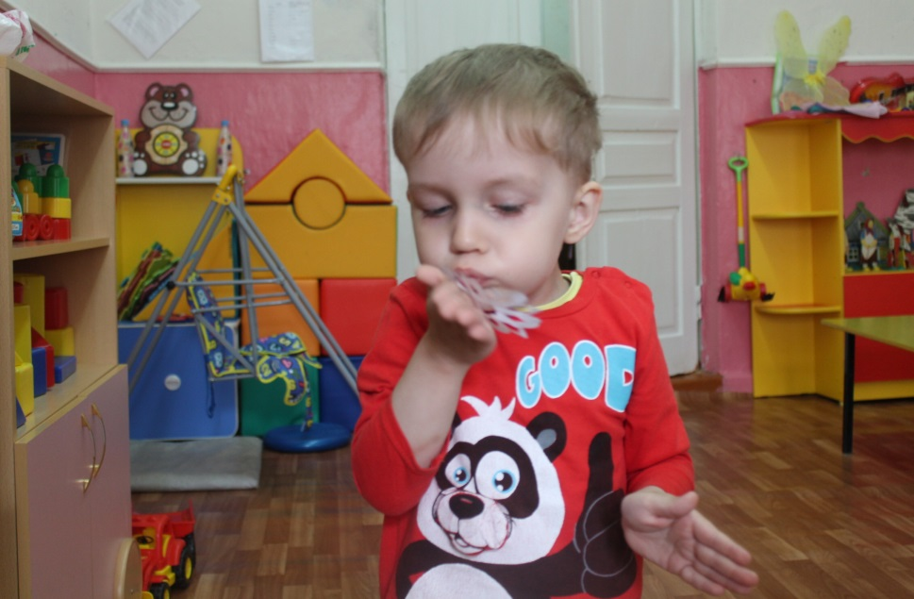
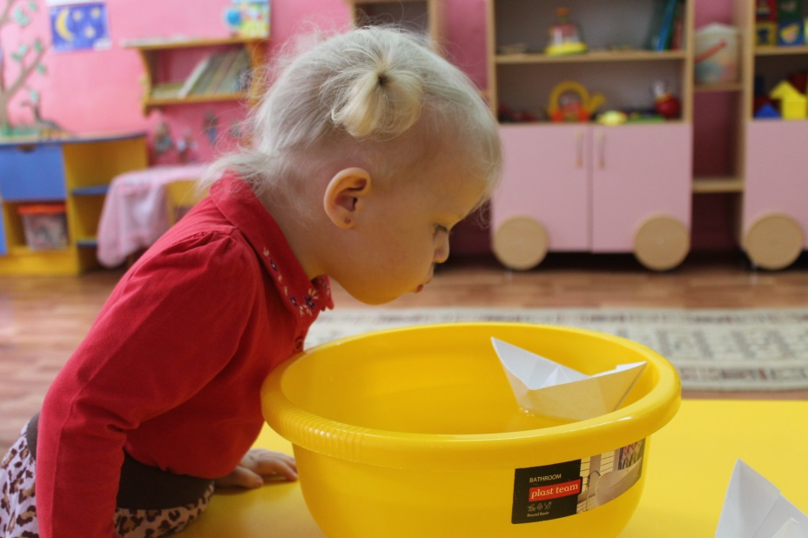
1.Дыхательные упражнения и артикуляционная гимнастика

Slide 7
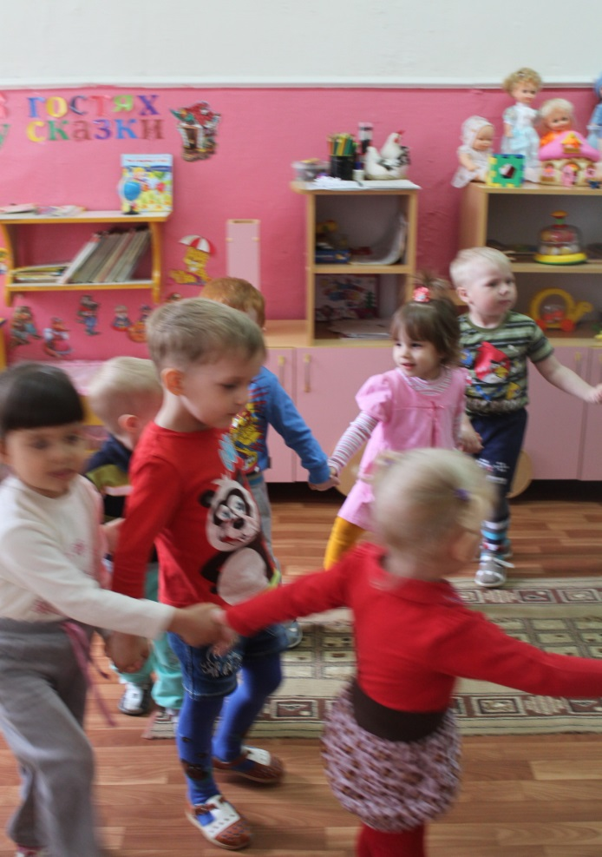
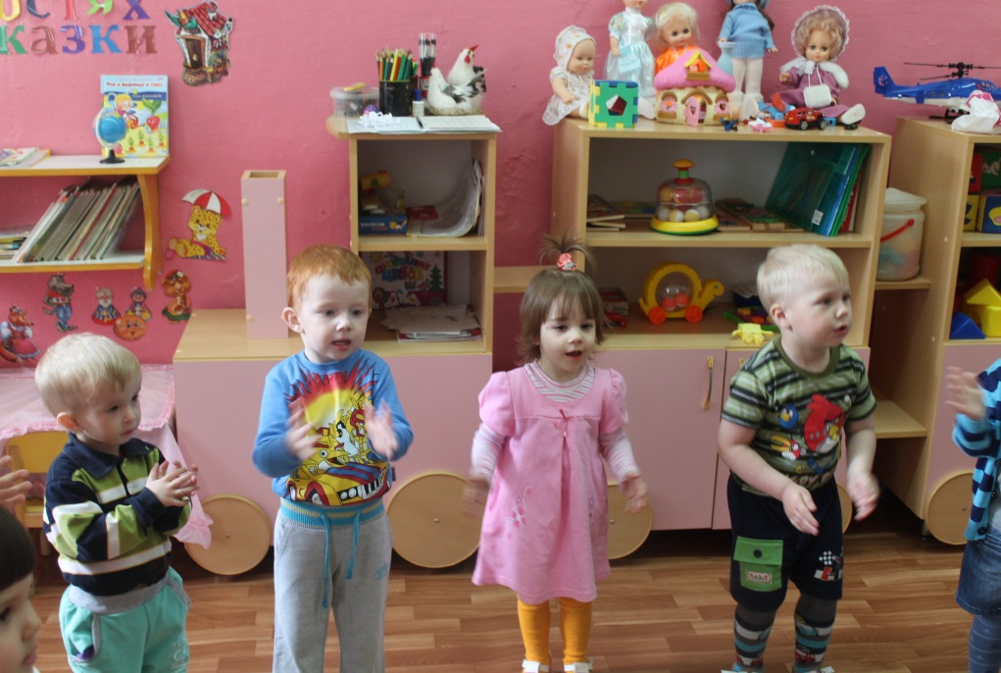
2.Игры по развитию общей моторики

Slide 8
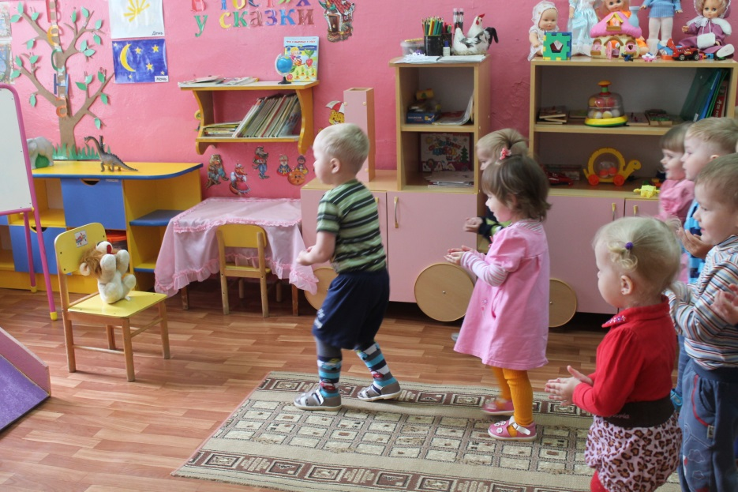
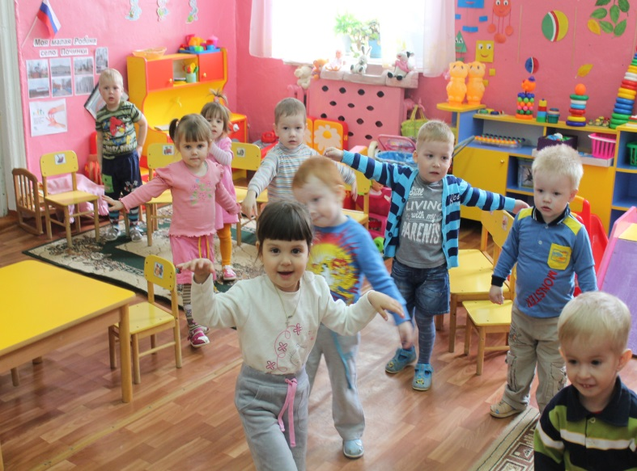
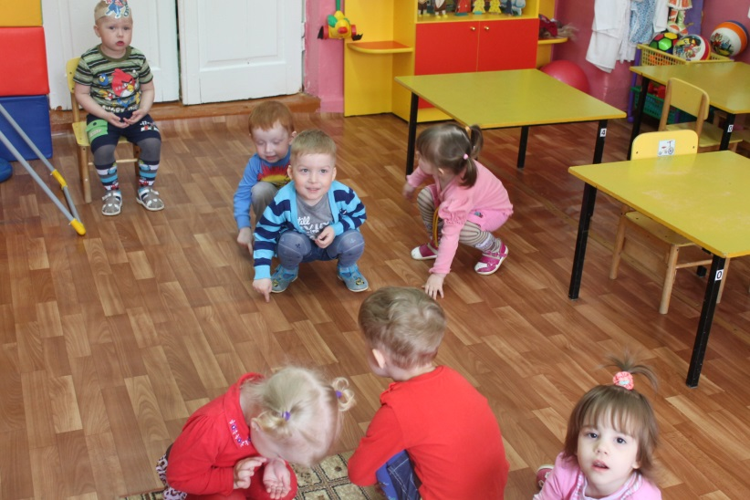
3.Подвижные игры с речевым сопровождением

Slide 9
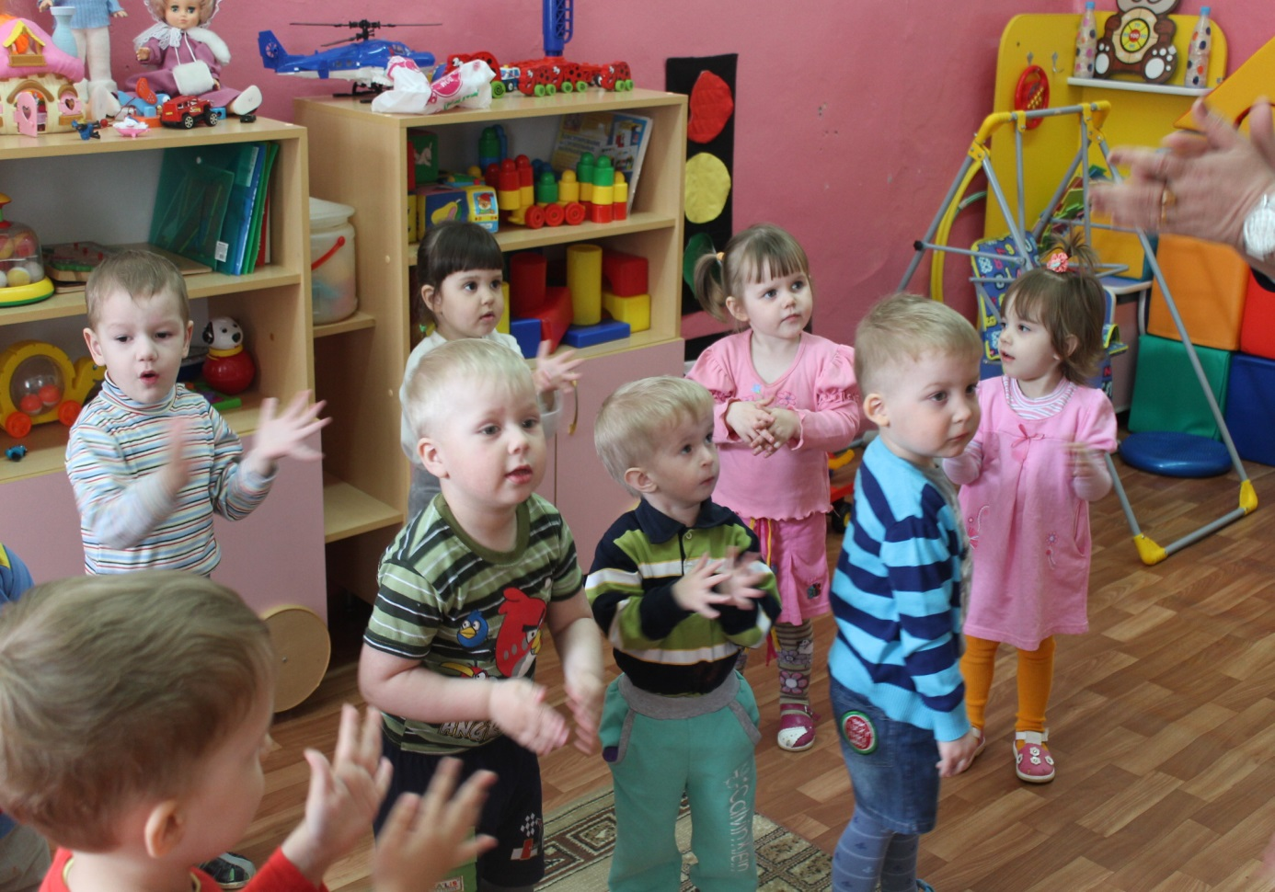
4.Логоритмические игры с самомассажем

Slide 10
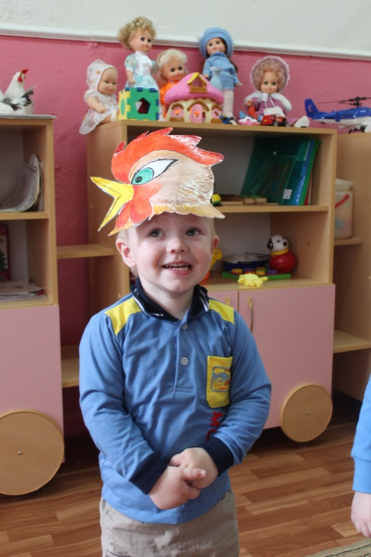
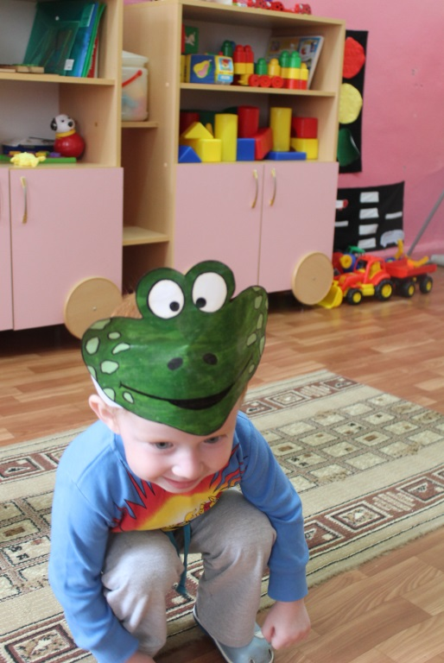
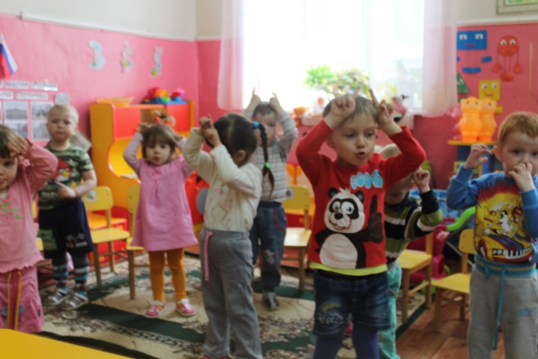
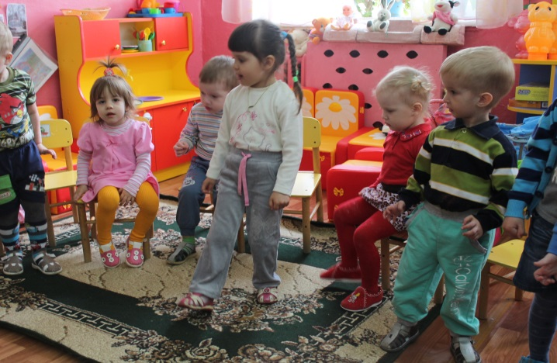
5.Игры-подражания с речевым сопровождением

Slide 11
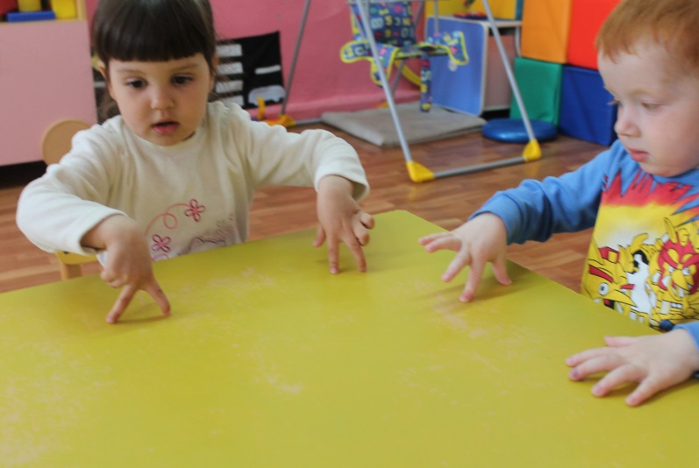
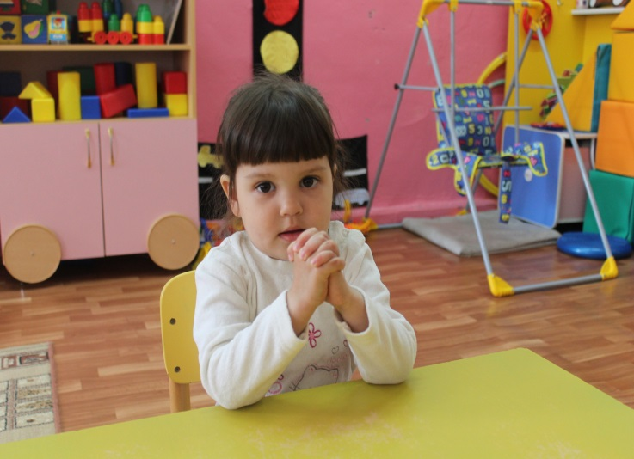
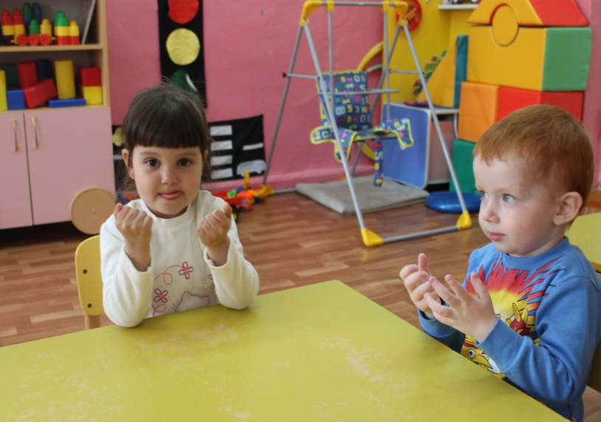
6.Пальчиковые игры

Slide 12
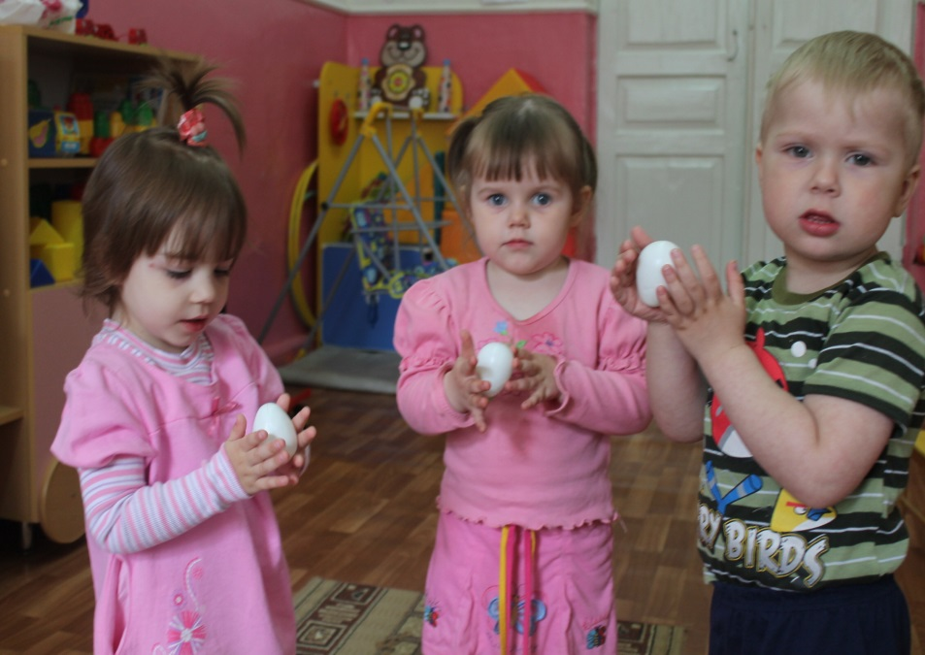
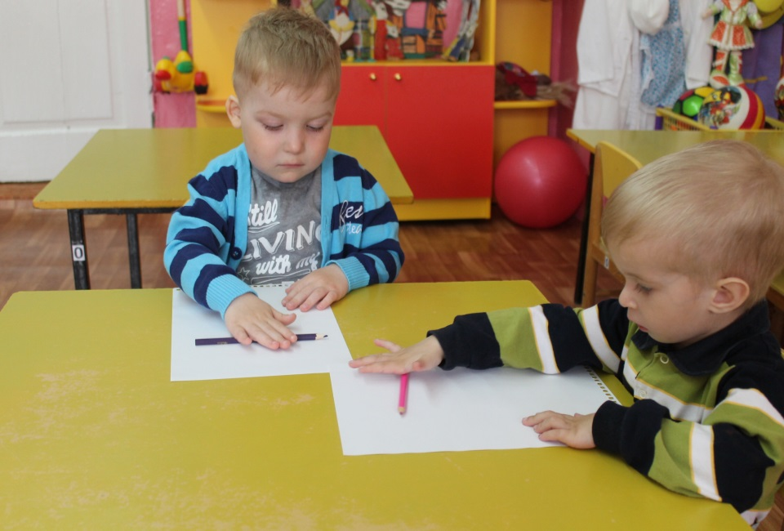
7.Игры с различными предметами и материалами

Slide 13
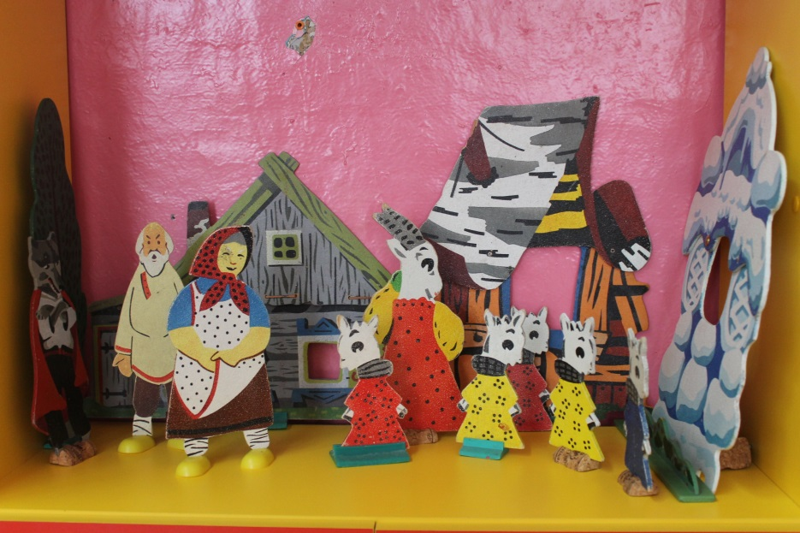
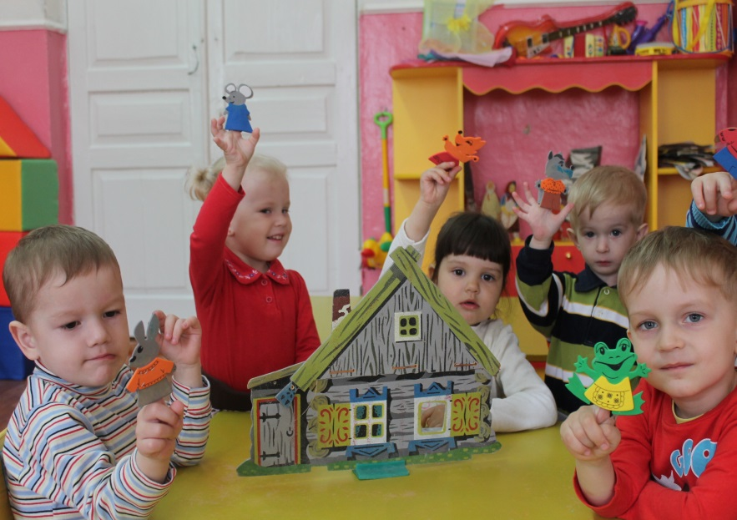
8.Предметно-развивающая среда группы

Slide 14
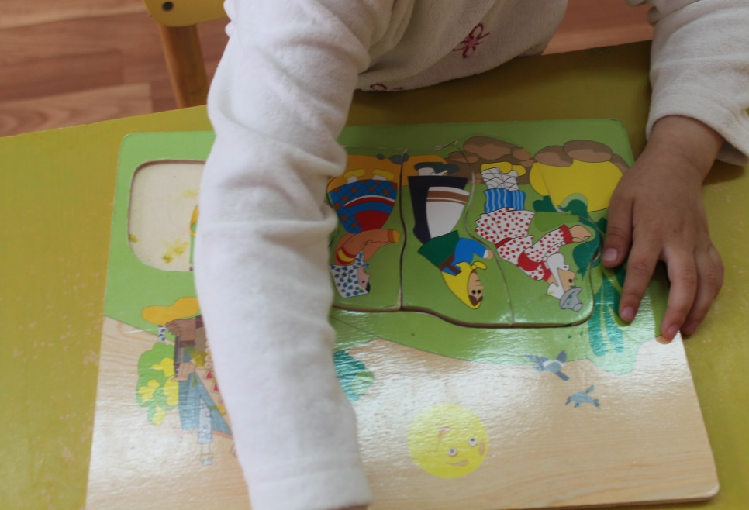
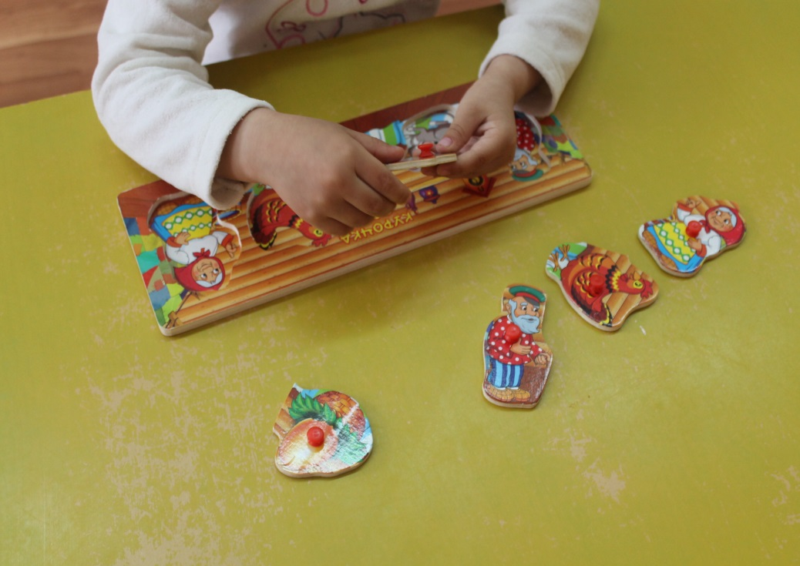

Slide 15
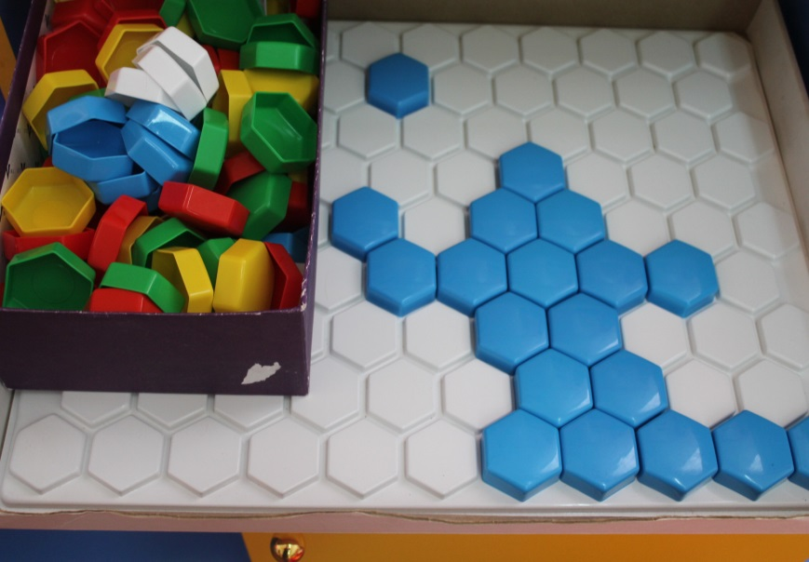
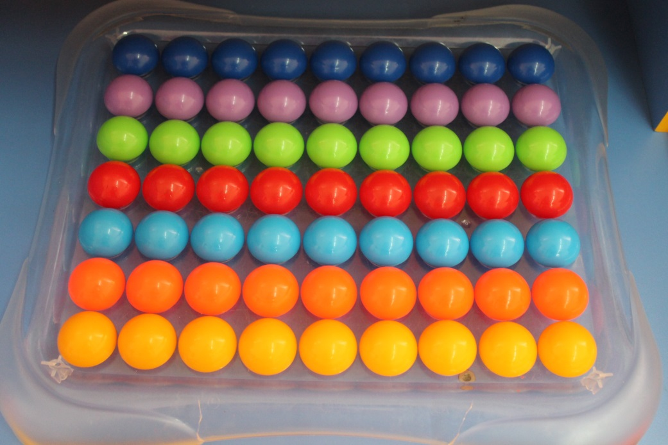
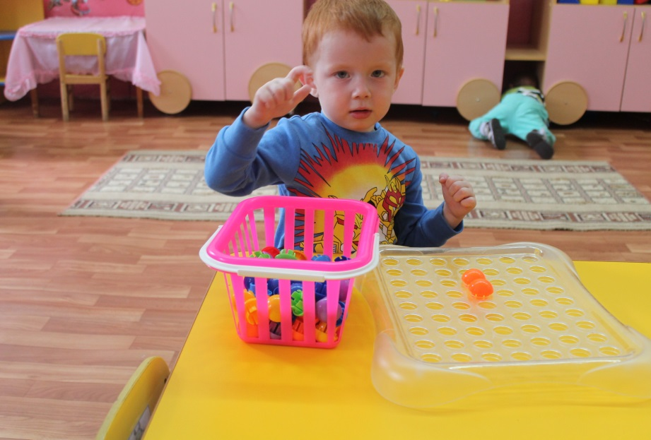
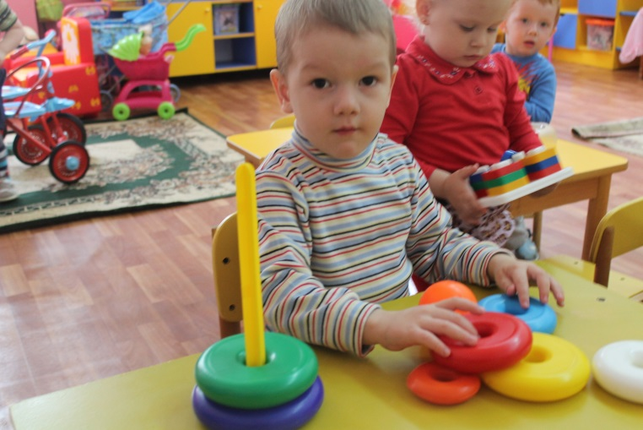

Slide 16
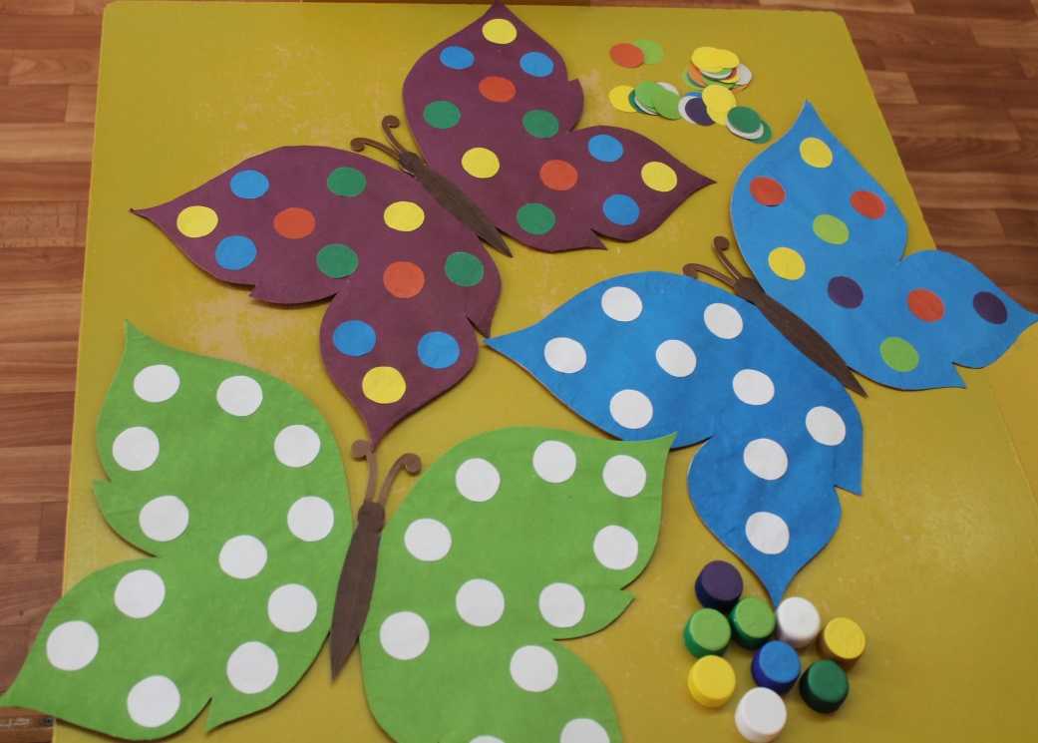
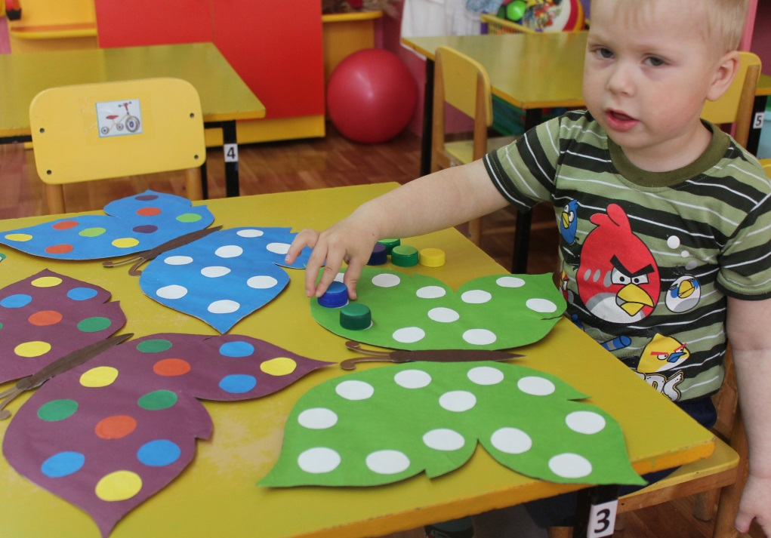

Slide 17
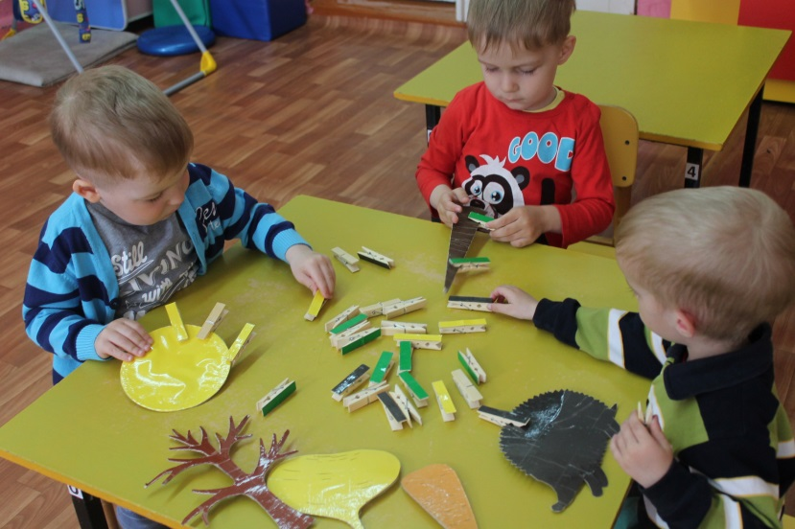
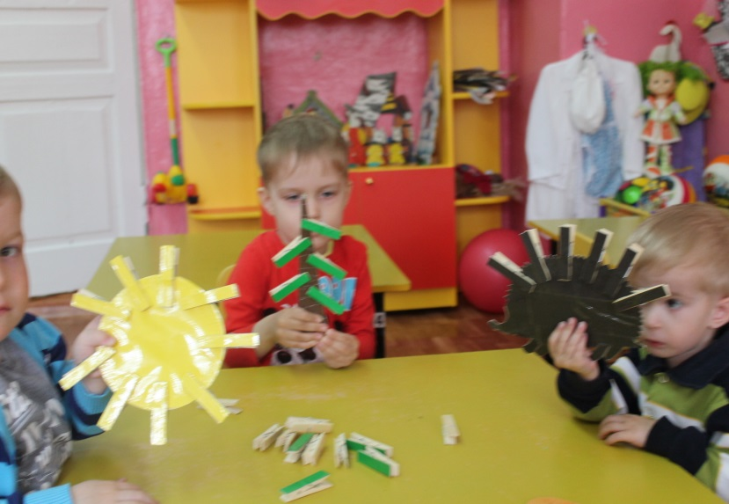
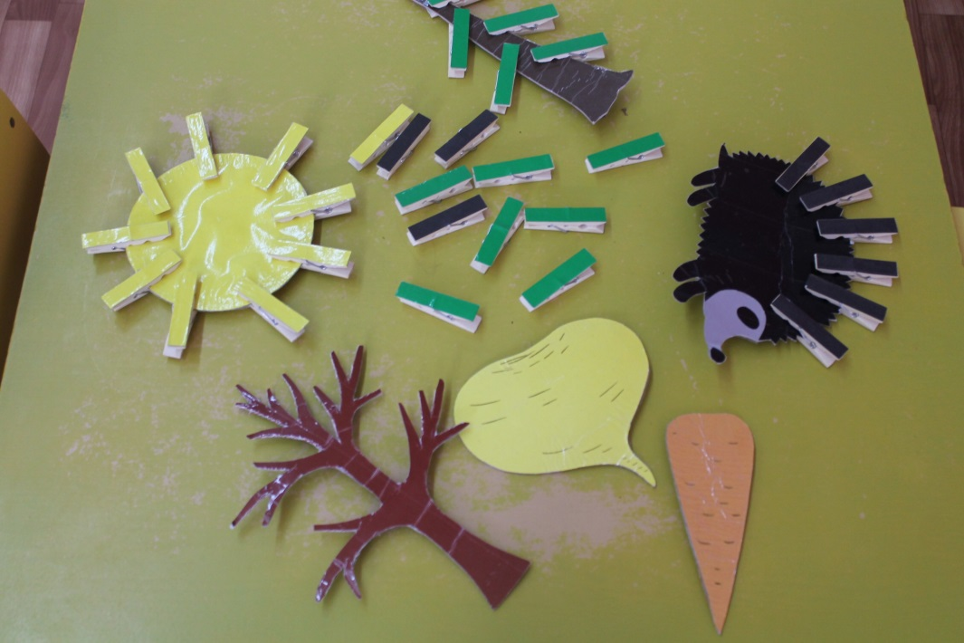

Slide 18
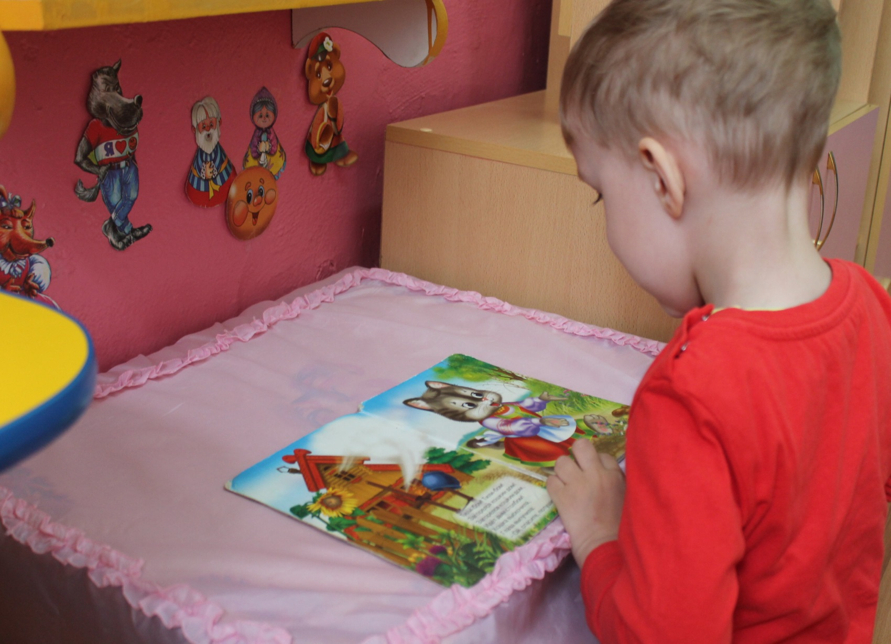

Slide 19
Любите своих воспитанников и тогда они вырастут добрыми и умными!

